Slide 1
教務處學生實務學習與輔導組
校外實習平台操作說明
簡報人：陳宥君
簡報時間：2020/04/09

Slide 2
新舊版保險
名冊差異介紹
1
目錄/content
2
系統介紹
3
時程進度安排
CONTENT

Slide 3
Part 01
新舊版保險名冊差異介紹

Slide 4
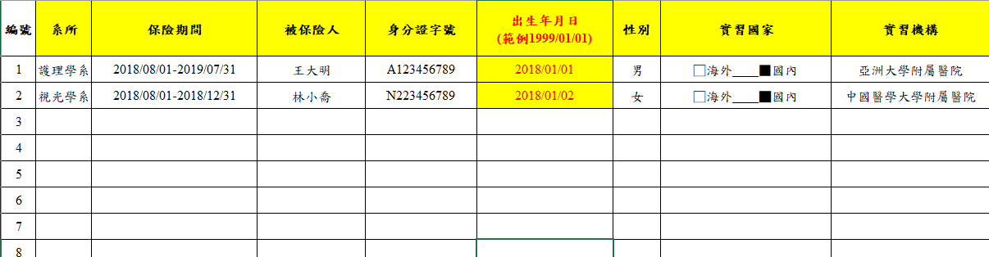
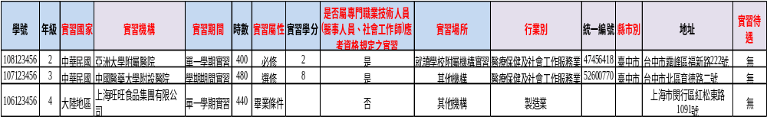
新舊版保險名冊差異介紹
舊版保險名冊EXCEL格式
新版保險名冊EXCEL格式
新增題項

Slide 5
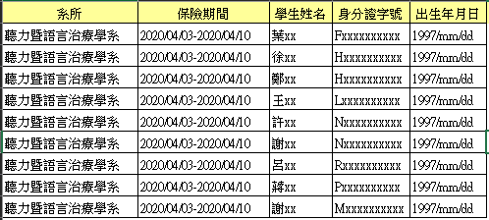
系統匯出投保資料
透過學號帶出保險所需資料，避免系上資料輸入錯誤。

Slide 6
Part 02
系統介紹

Slide 7
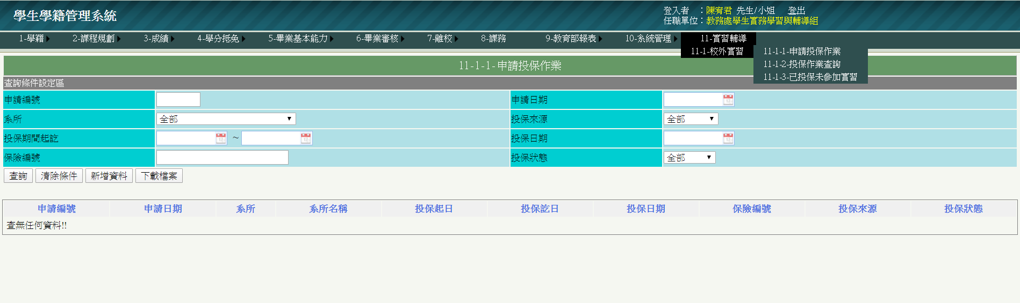
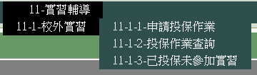
系統介紹(1/9)
1
标题文字
2
The user can demonstrate on a projector or computer, or print the presentation and make it into a film to be used in a wider field. Using PowerPoint,

Slide 8
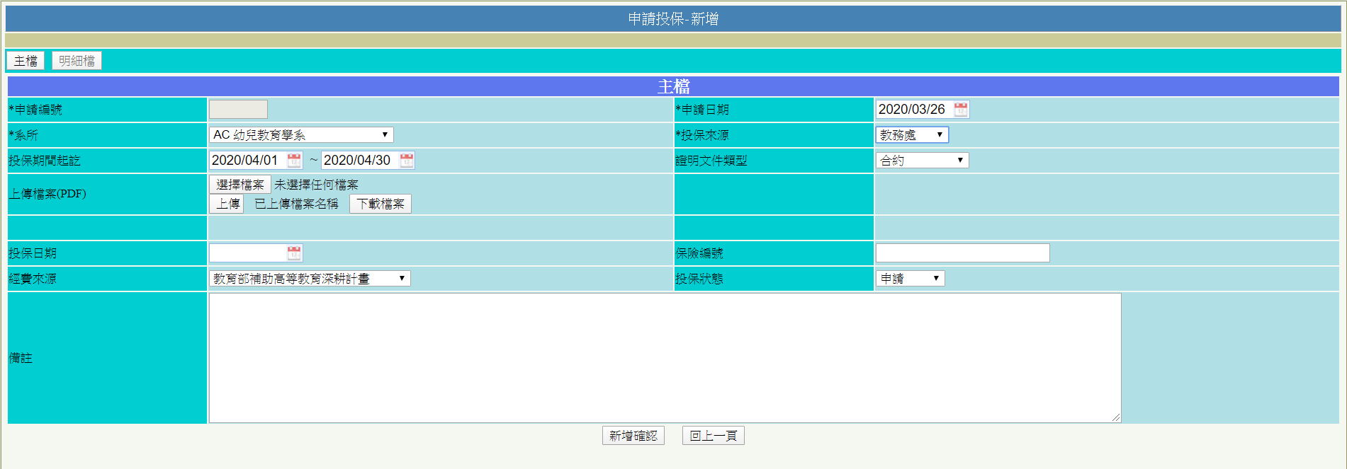
系統介紹(2/9)
3
A
系所填寫區
标题文字
The user can demonstrate on a projector or computer, or print the presentation and make it into a film to be used in a wider field. Using PowerPoint,
B
本組填寫區

Slide 9



系統介紹(3/9)
3
A
系所填寫區
★必須於起保日前15天完成申請
★若為本組以外單位投保需檢附證明
标题文字
The user can demonstrate on a projector or computer, or print the presentation and make it into a film to be used in a wider field. Using PowerPoint,
4

Slide 10

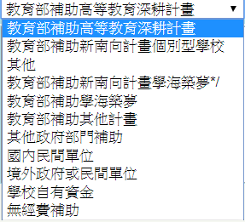
系統介紹(4/9)
标题文字
The user can demonstrate on a projector or computer, or print the presentation and make it into a film to be used in a wider field. Using PowerPoint,
B
本組填寫區

Slide 11
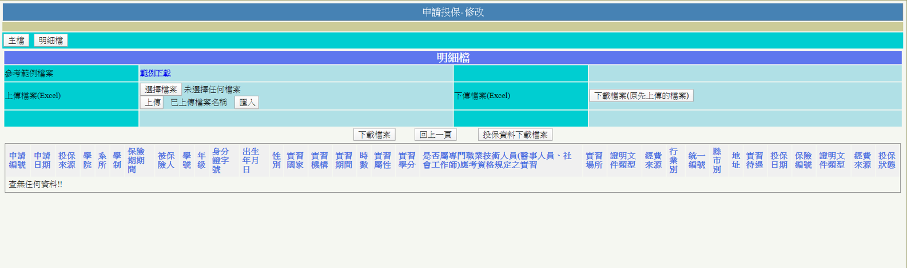
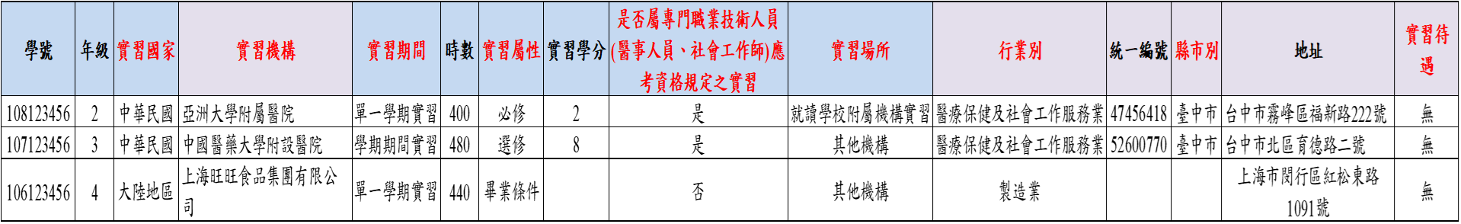
系統介紹(5/9)
5
标题文字
The user can demonstrate on a projector or computer, or print the presentation and make it into a film to be used in a wider field. Using PowerPoint,
下載&匯入此份檔案

Slide 12
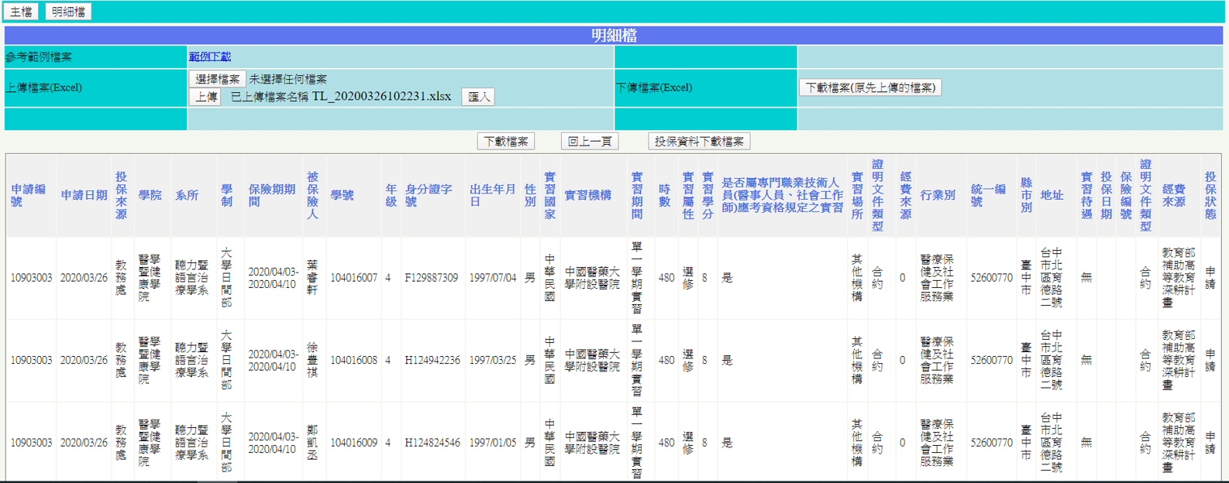
系統介紹(6/9)
6
标题文字
The user can demonstrate on a projector or computer, or print the presentation and make it into a film to be used in a wider field. Using PowerPoint,

Slide 13
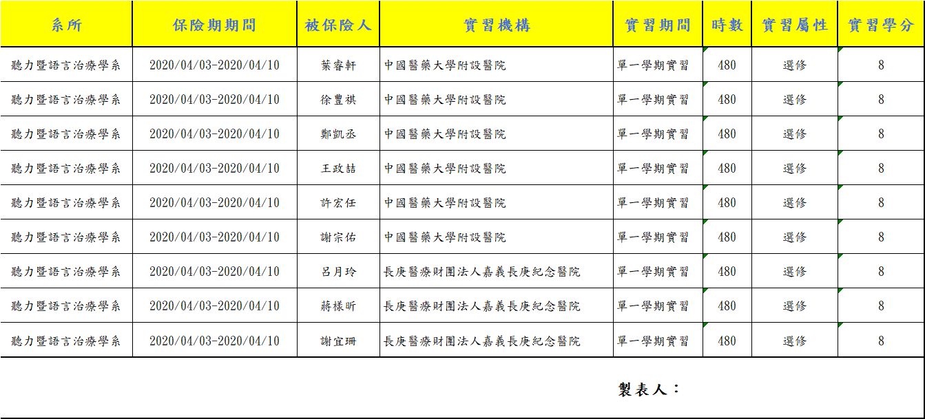
系統介紹(7/9)
7
匯出此份檔案
标题文字
The user can demonstrate on a projector or computer, or print the presentation and make it into a film to be used in a wider field. Using PowerPoint,
★合約用印時務必匯出此份檔案作為佐證附件。

Slide 14
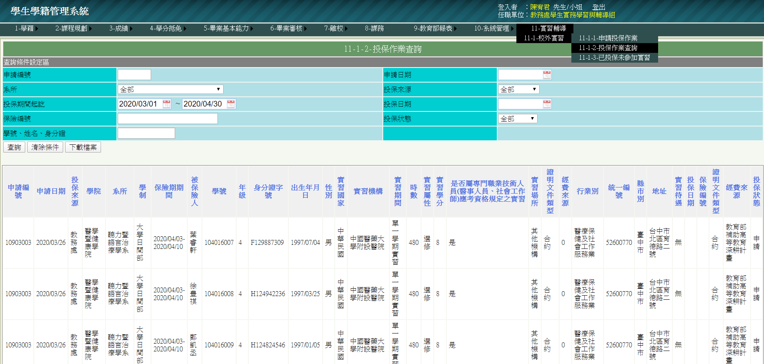
系統介紹(8/9)
8

Slide 15
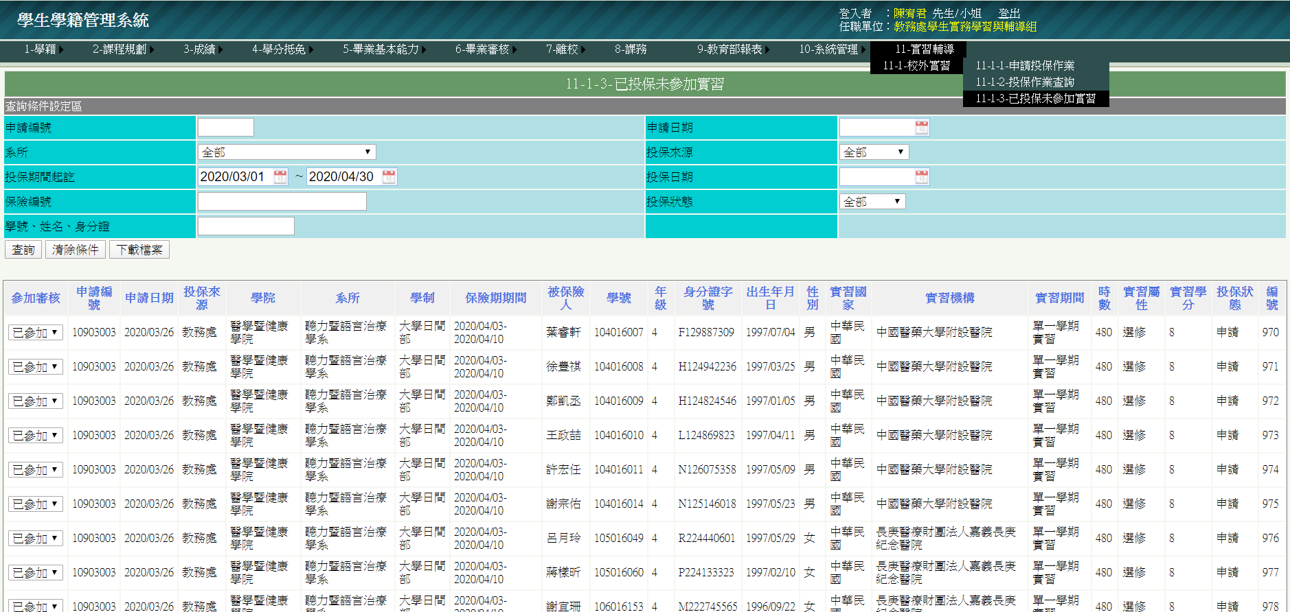

系統介紹(9/9)
9
★請務必於學生實習完後1個月內勾稽是否完成參加實習。
标题文字
The user can demonstrate on a projector or computer, or print the presentation and make it into a film to be used in a wider field. Using PowerPoint,

Slide 16
Part 03
時程進度安排

Slide 17

時程進度安排
STEP 1. (為期3-4週)
已協請學系做測試，並提供建議。
後續進行調整與修正
STEP 2.
即日起至109/05/31前完成108-1實習保險資料回填。
並於備註欄位標記108-1資料回填，以利統計。
★此為108-1資料回填資料。

Slide 18
THANK YOU
感謝您

